Slide 1



Aristotele - La politica
Prof. Marco apolloni

Slide 2
L’insieme conta più delle singole parti
Lo Stato è un organismo vivente: l’insieme è più importante delle sue singole parti. Una mano da sola, senza essere attaccata al resto del corpo, non può assolvere alla propria funzione: afferrare. Perciò ogni parte è interdipendente con le altre. Aristotele giustifica lo schiavismo e il maschilismo perché schiavista e maschilista era la società del suo tempo.

Slide 3

Il fine della politica
Le città sono una naturale conseguenza della socialità umana.
Il fine ultimo della politica è il raggiungimento della felicità.
L’uomo è un animale politico; animale in quanto essere vivente, politico poiché deriva da polis, città.

Slide 4



Lo sviluppo della socialitÀ umana
La famiglia
Il villaggio
La cittÀ
La famiglia è il primo nucleo sociale dal quale tutti gli altri derivano.
Più famiglie messe assieme formano un villaggio.
Più villaggi raggruppati costituiscono una città.

Slide 5
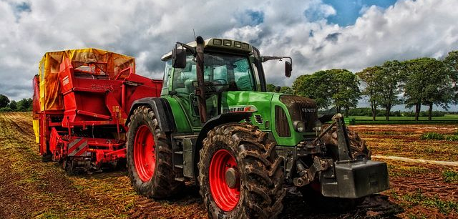
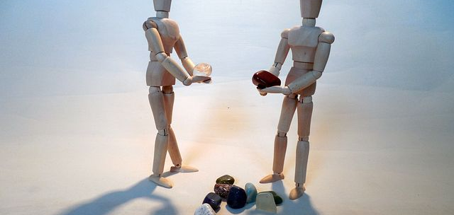

L’economia come gestione del patrimonio domestico e i tre modi per acquisire ricchezza
Modo naturale
Modo intermedio
Modo innaturale
Accumulando prodotti naturali, che permettono di soddisfare bisogni primari.
Scambiando un prodotto che si ha in aggiunta con un altro di cui si ha bisogno.
Acquistando con la moneta un bene che non si possiede ma di cui si ha bisogno.

Slide 6
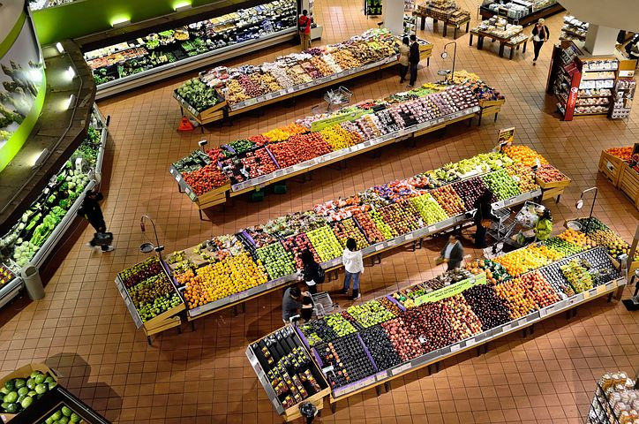
a favore di Una societÀ agricola
Aristotele critica una società basata sul commercio e propende invece per una società dedita all’agricoltura.
La sua posizione è particolare in quanto la società greca del tempo ha costruito le sue fortune proprio sul commercio.

Slide 7
Uso proprio e improprio
Aristotele distingue due usi delle cose: uno proprio (suonare la chitarra) e uno improprio (vendere la chitarra). Quello dei commercianti è un uso del secondo tipo, il più spregevole appunto perché improprio e perché finalizzato al guadagno di denaro, che è la forma più abietta di arricchimento; tollerabile è invece la ricchezza procurata dalle case e dalle terre possedute. Perciò Aristotele si scaglia contro l’usura, il cui metodo è fare soldi prestando soldi. Si può scovare un parallelismo con la distinzione marxiana tra valore d’uso e valore di scambio delle merci.

Slide 8
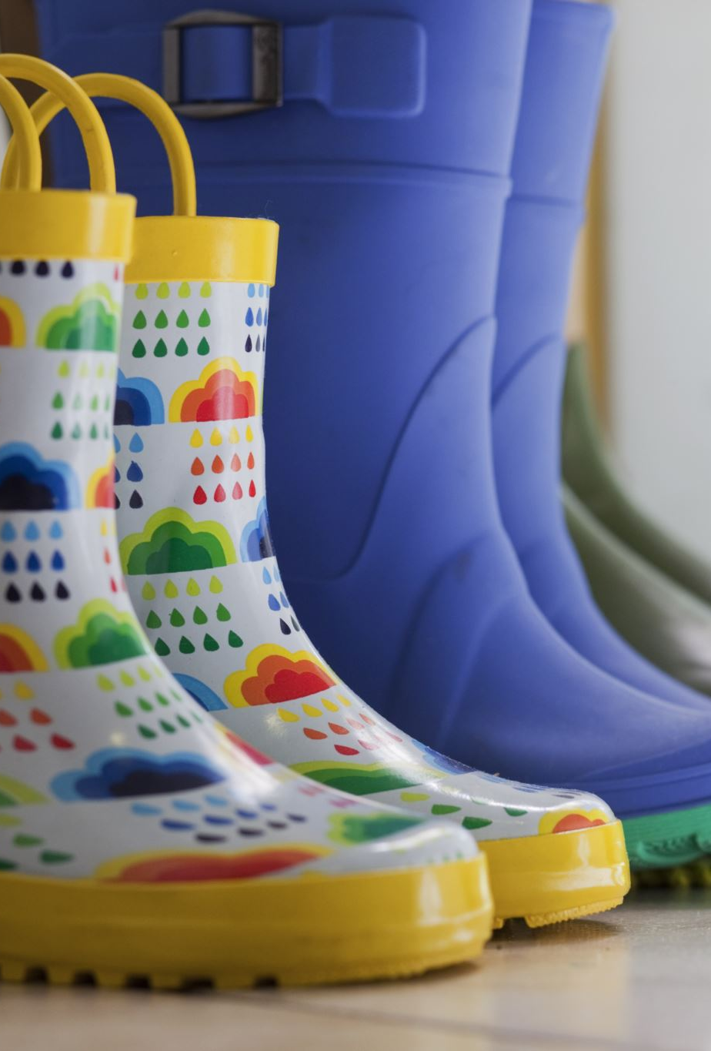
L’importanza della famiglia
Aristotele attacca l’utopia platonica dei “figli dello Stato”, ergendosi a paladino del concetto tradizionale di famiglia come: particella costitutiva dello Stato. Se si asseconda il suo principio: più famiglie fanno un villaggio, più villaggi formano uno Stato. Da cui se ne può dedurre che ogni famiglia non è che una parte dell’organismo statale; organismo perché intende lo Stato come un essere vivente.

Slide 9
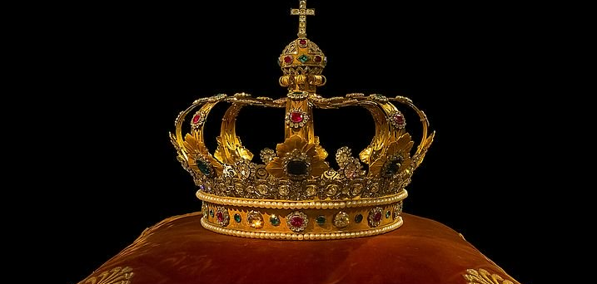
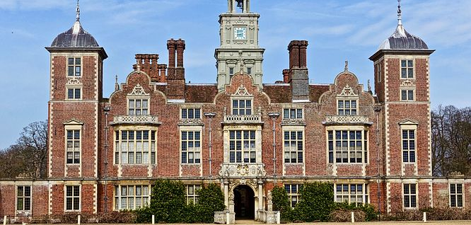
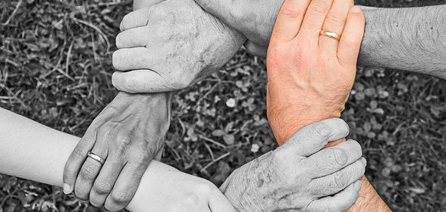
Le forme di governo migliori
La monarchia
L’aristocrazia
La politeia
Il governo di uno per il bene di tutti.
Il governo di pochi per il bene di tutti.
Il governo di molti per il bene di tutti.

Slide 10
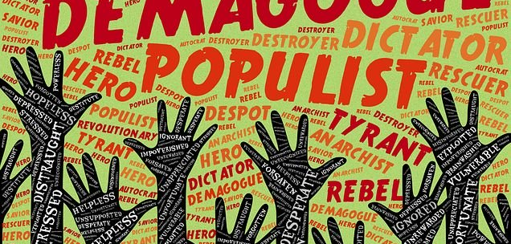
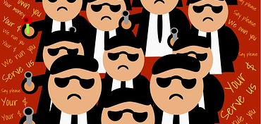
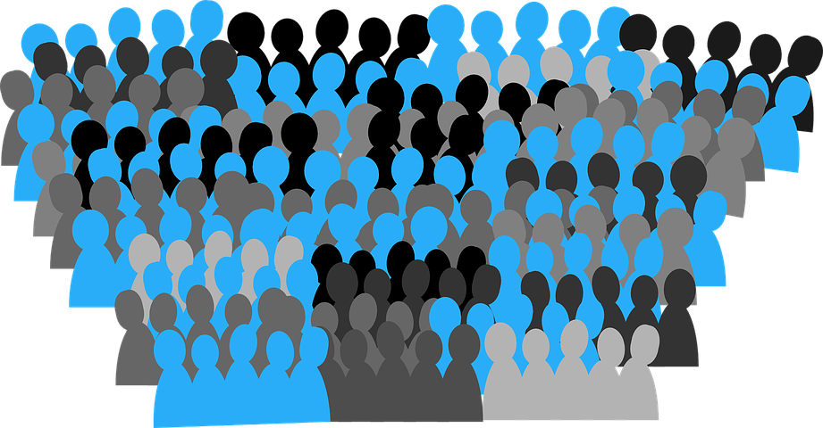
Le forme di governo peggiori
La tirannia
L’oligarchia
La democrazia
Il governo di uno per il bene di uno.
Il governo di pochi per il bene di pochi.
Il governo di molti per il bene dei più poveri.

Slide 11
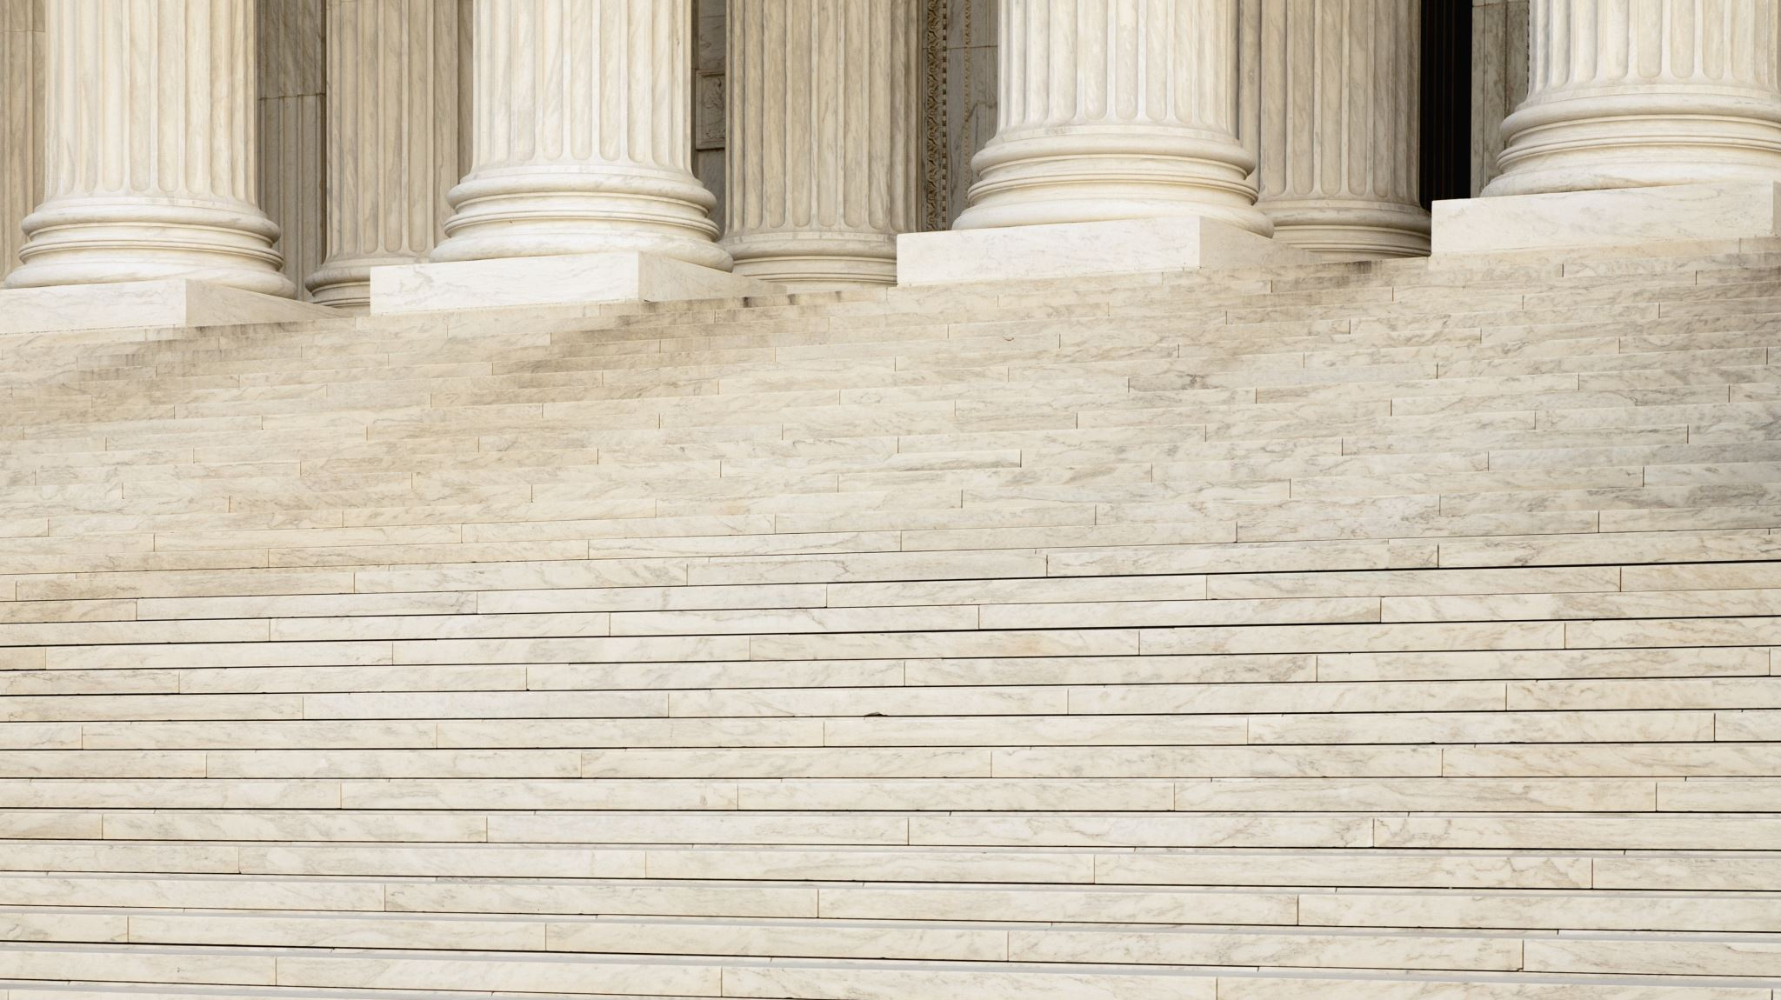
Alcune considerazioni sulle forme di governo
Tre sono le forme di prevenzione per le rivoluzioni: l’educazione, il rispetto per le leggi e la giustizia (o equanimità) nell’amministrare le leggi da parte di chi governa.
Il disprezzo aristotelico per la democrazia è meglio comprensibile se si specifica che Aristotele la intendeva alla maniera in cui noi oggi intendiamo la demagogia. Il demagogo infarcisce il suo discorso di promesse sensazionalistiche per prendere più voti alle elezioni senza troppo preoccuparsi di cosa comporterebbe mantenerle.

Slide 12
Aristotele (e Platone) Vs. democrazia
La democrazia viene criticata sia da Platone sia da Aristotele. Platone la considera il preludio alla tirannia (un tiranno viene da una famiglia democratica). Aristotele non è da meno nel criticarla, fermo restando che la politeia aristotelica intesa come governo di molti nell’interesse di tutti è più simile a una forma illuminata – riveduta e corretta – di democrazia concepita invece come governo di molti nell’interesse dei meno abbienti. La politeia si basa sul principio dell’alternanza al governo, ovvero: si governa a turno. Dunque, si passa dal governare all’essere governati in una sana collaborazione di tutti con tutti. Come in una staffetta, ci si passa il testimone, ognuno fa la sua parte e tutti contano.

Slide 13
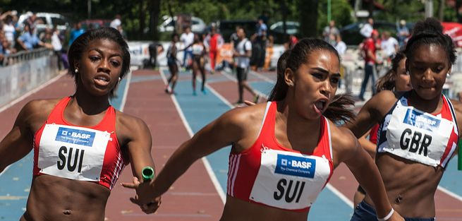

Slide 14

Tutti per uno…
In definitiva, Aristotele si mostra a favore di un potere collaborativo e condiviso. Potere, questo, che si ricollega alla socialità innata dell’uomo, un animale che non può fare a meno di andare d’accordo, perché l’unione fa la forza. Qualcosa di analogo la dirà anche Alexandre Dumas nei Tre moschettieri: «tutti per uno, uno per tutti»!

